Slide 1
История создания Копейской ветеринарной станции
Подготовила: ученица 3А класса
МОУ «СОШ № 21»
Евгения Черепанова
Руководитель: Черепанова Т.А.

Slide 2
Цель: исследование информации об истории ветеринарной станции Копейска.
Задачи:
Изучить историю ветеринарии в нашей стране.
Изучить историю создания Копейской ветеринарной станции.
Провести опрос среди обучающихся 2-4 классов, знают ли они историю создания Копейской ветстанции.
Составить памятку по уходу за домашними питомцами и адресом ветеринарной станции.

Slide 3
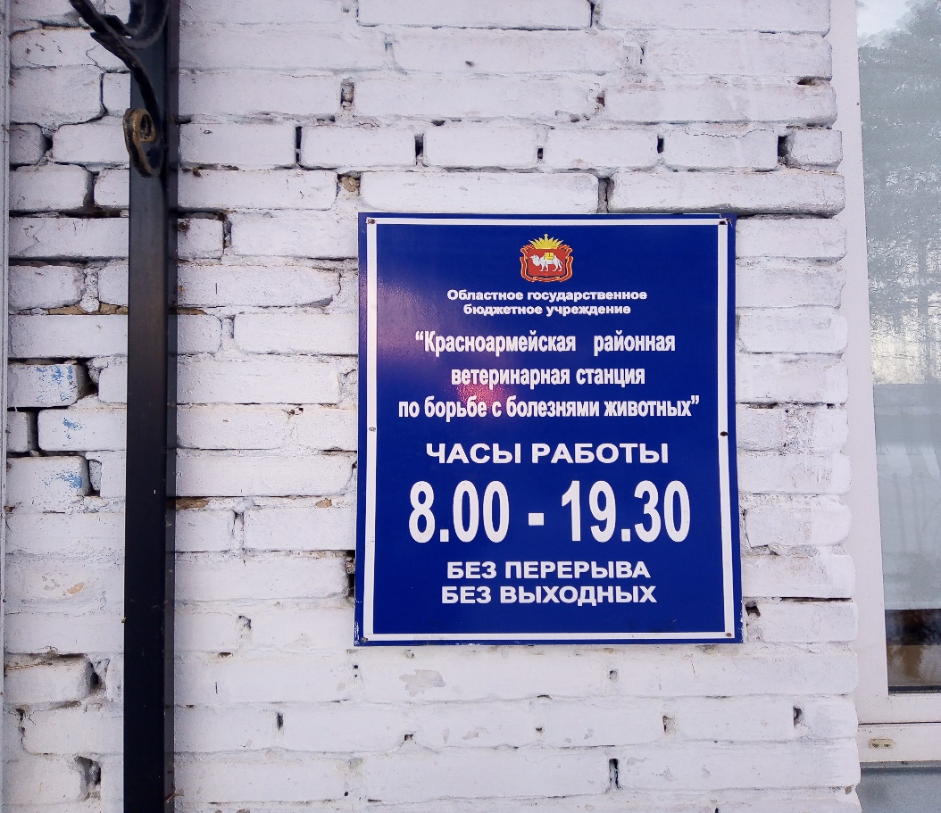
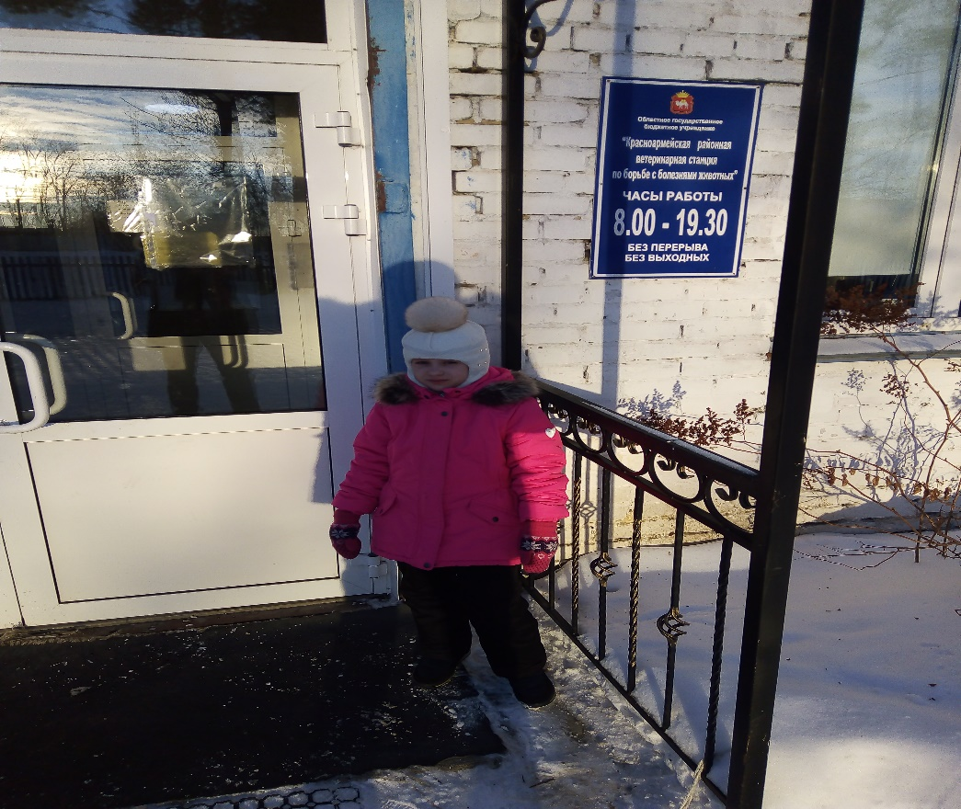
Объект исследования: ветеринарная станция г.Копейска.

Slide 4
Гипотеза:
Мы предполагаем, что через изучение истории ветеринарной станции мы пополним свои знания об истории родного города, о пользе ветстанции для животных.

Slide 5
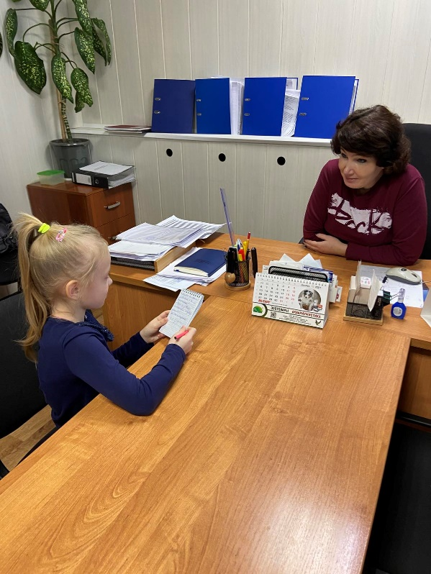
Копейская ветстанция находится по адресу ул.Дунднича, 4б

Slide 6
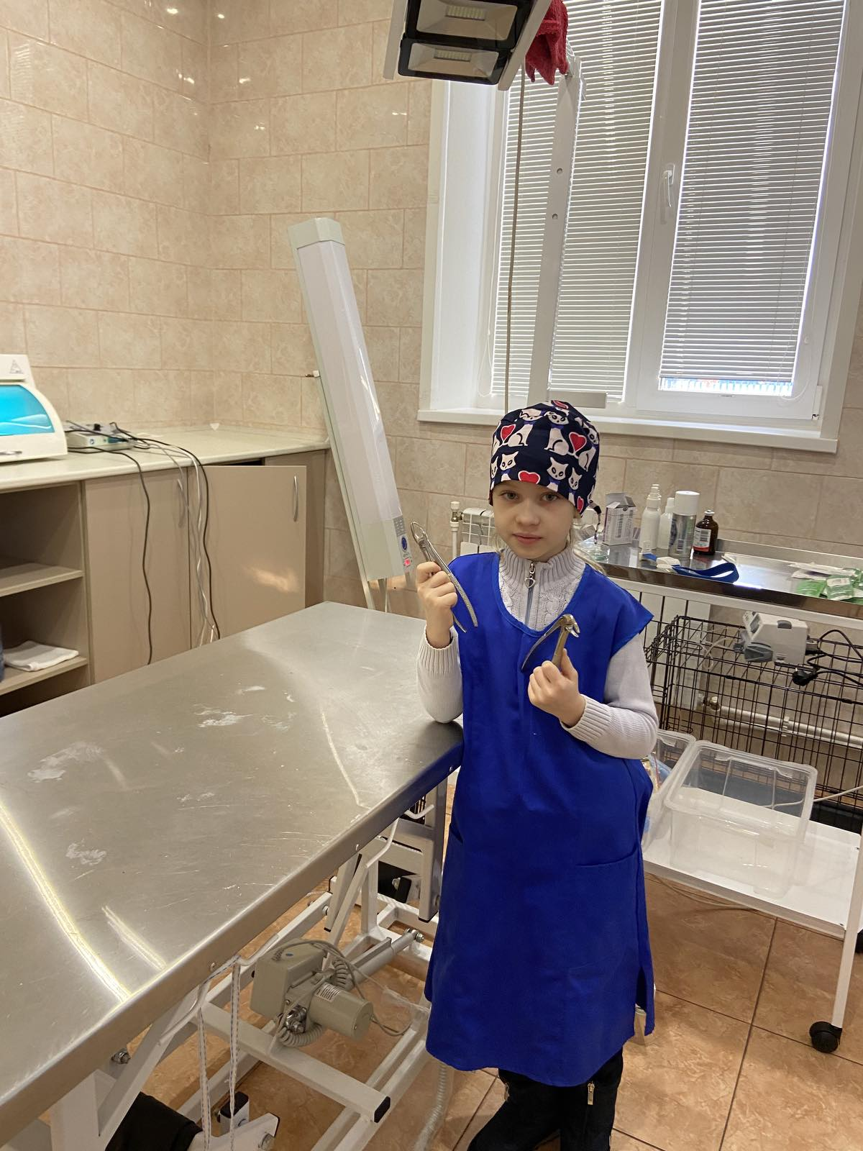
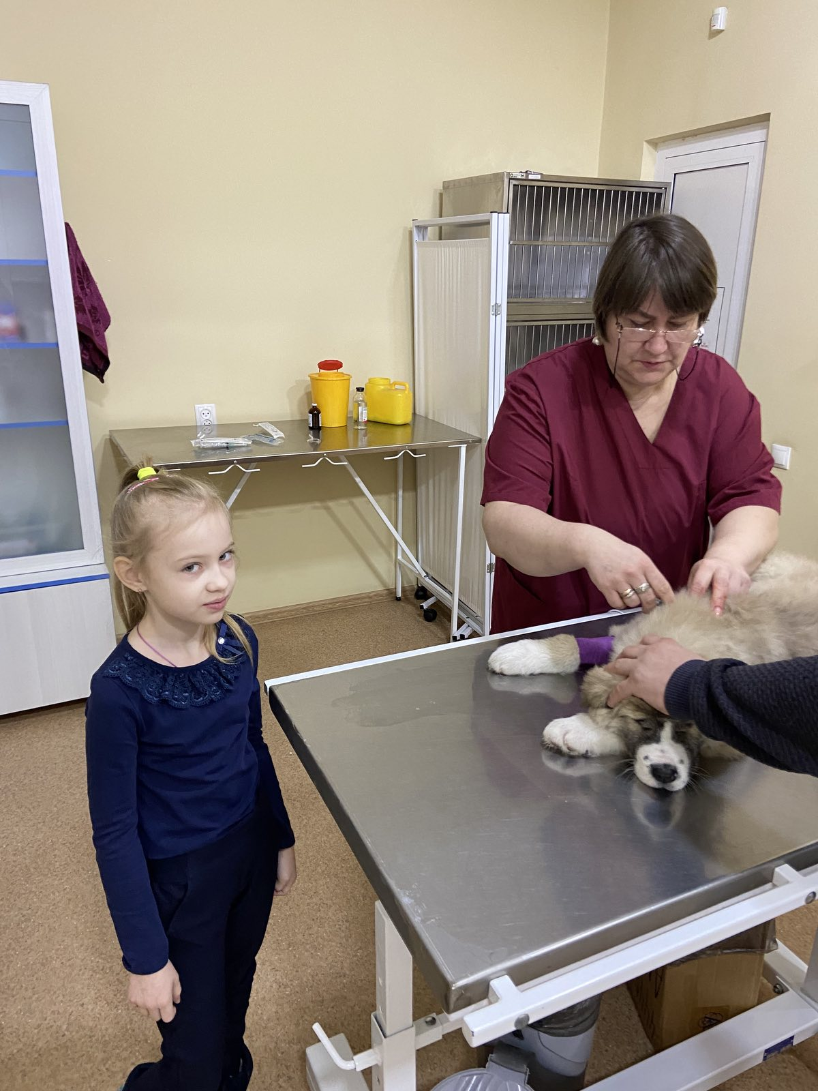
Операционная
Фото Жени с книгой

Slide 7
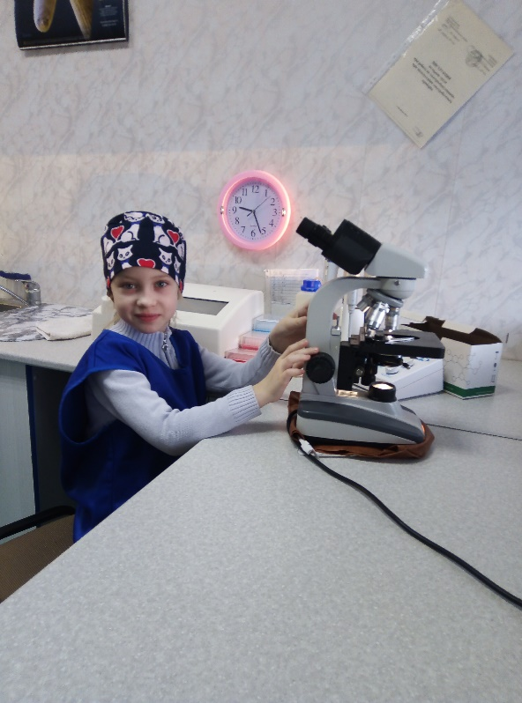
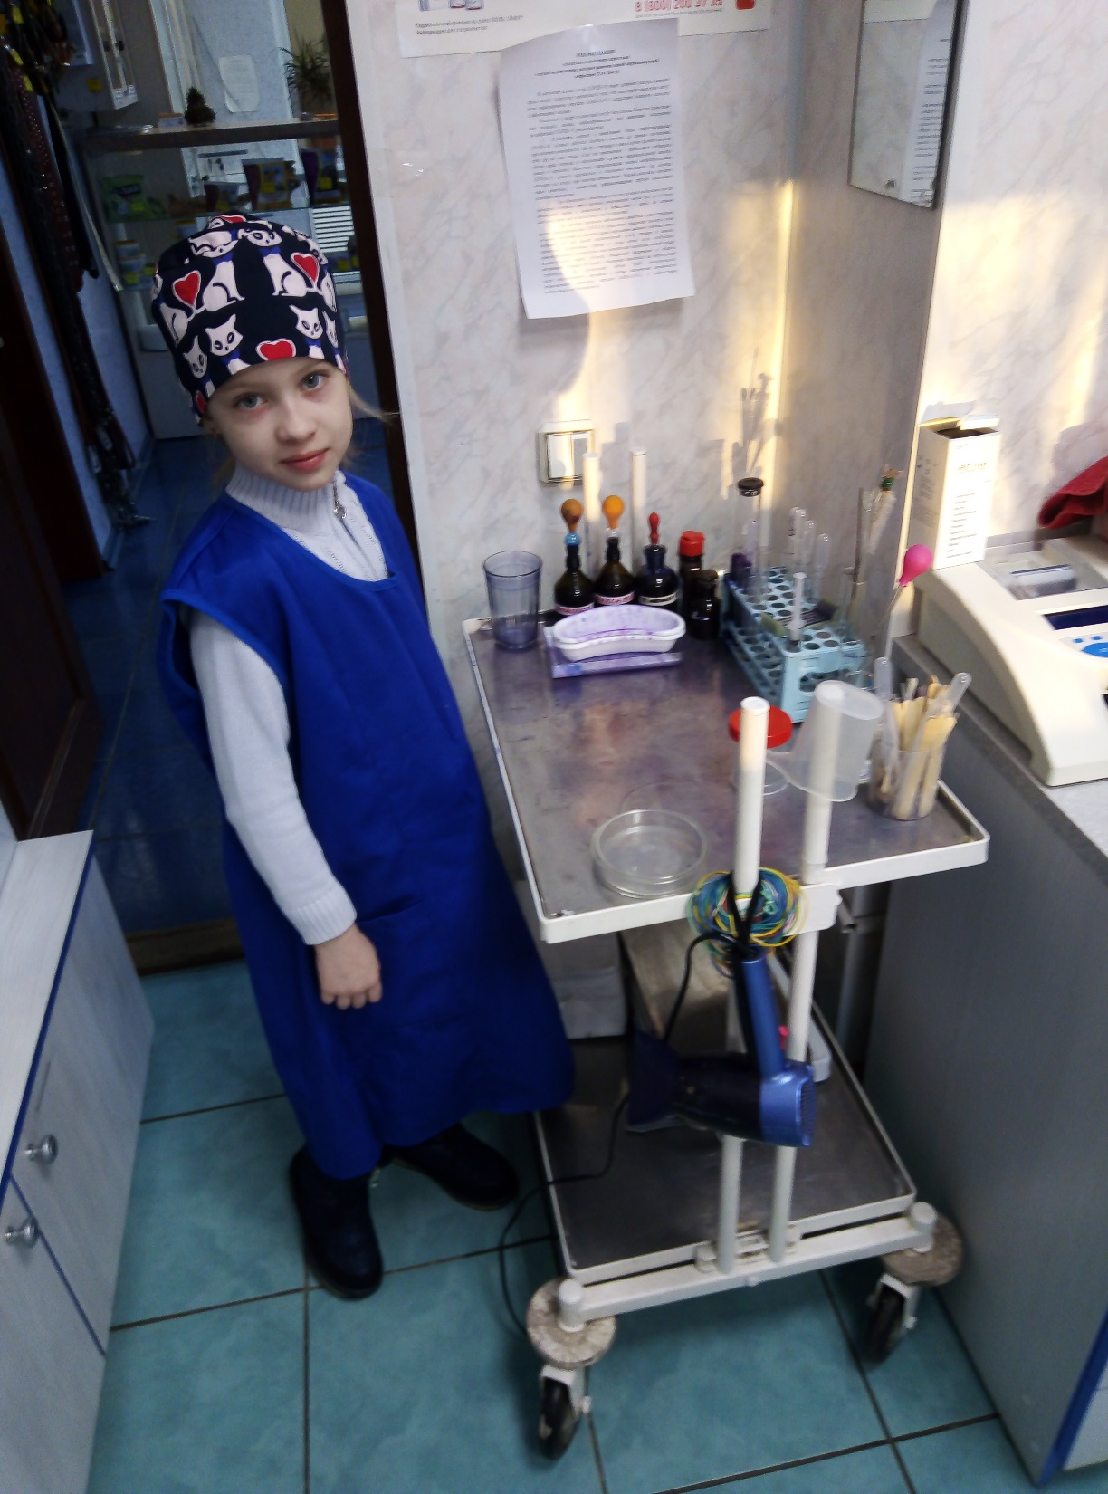
Лаборатория

Slide 8
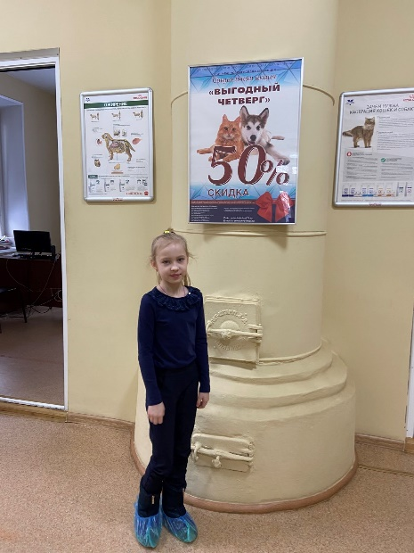
История создания Копейской ветеринарной станции
Ветеринарная служба Копейска начала свое существование практически с момента основания города (1907г.).
В 1965 году было построено здание ветстанции на территории бывшего конного двора шахты 4/б в поселке второго участка. Здесь ветстанция находится и сейчас.

Slide 9
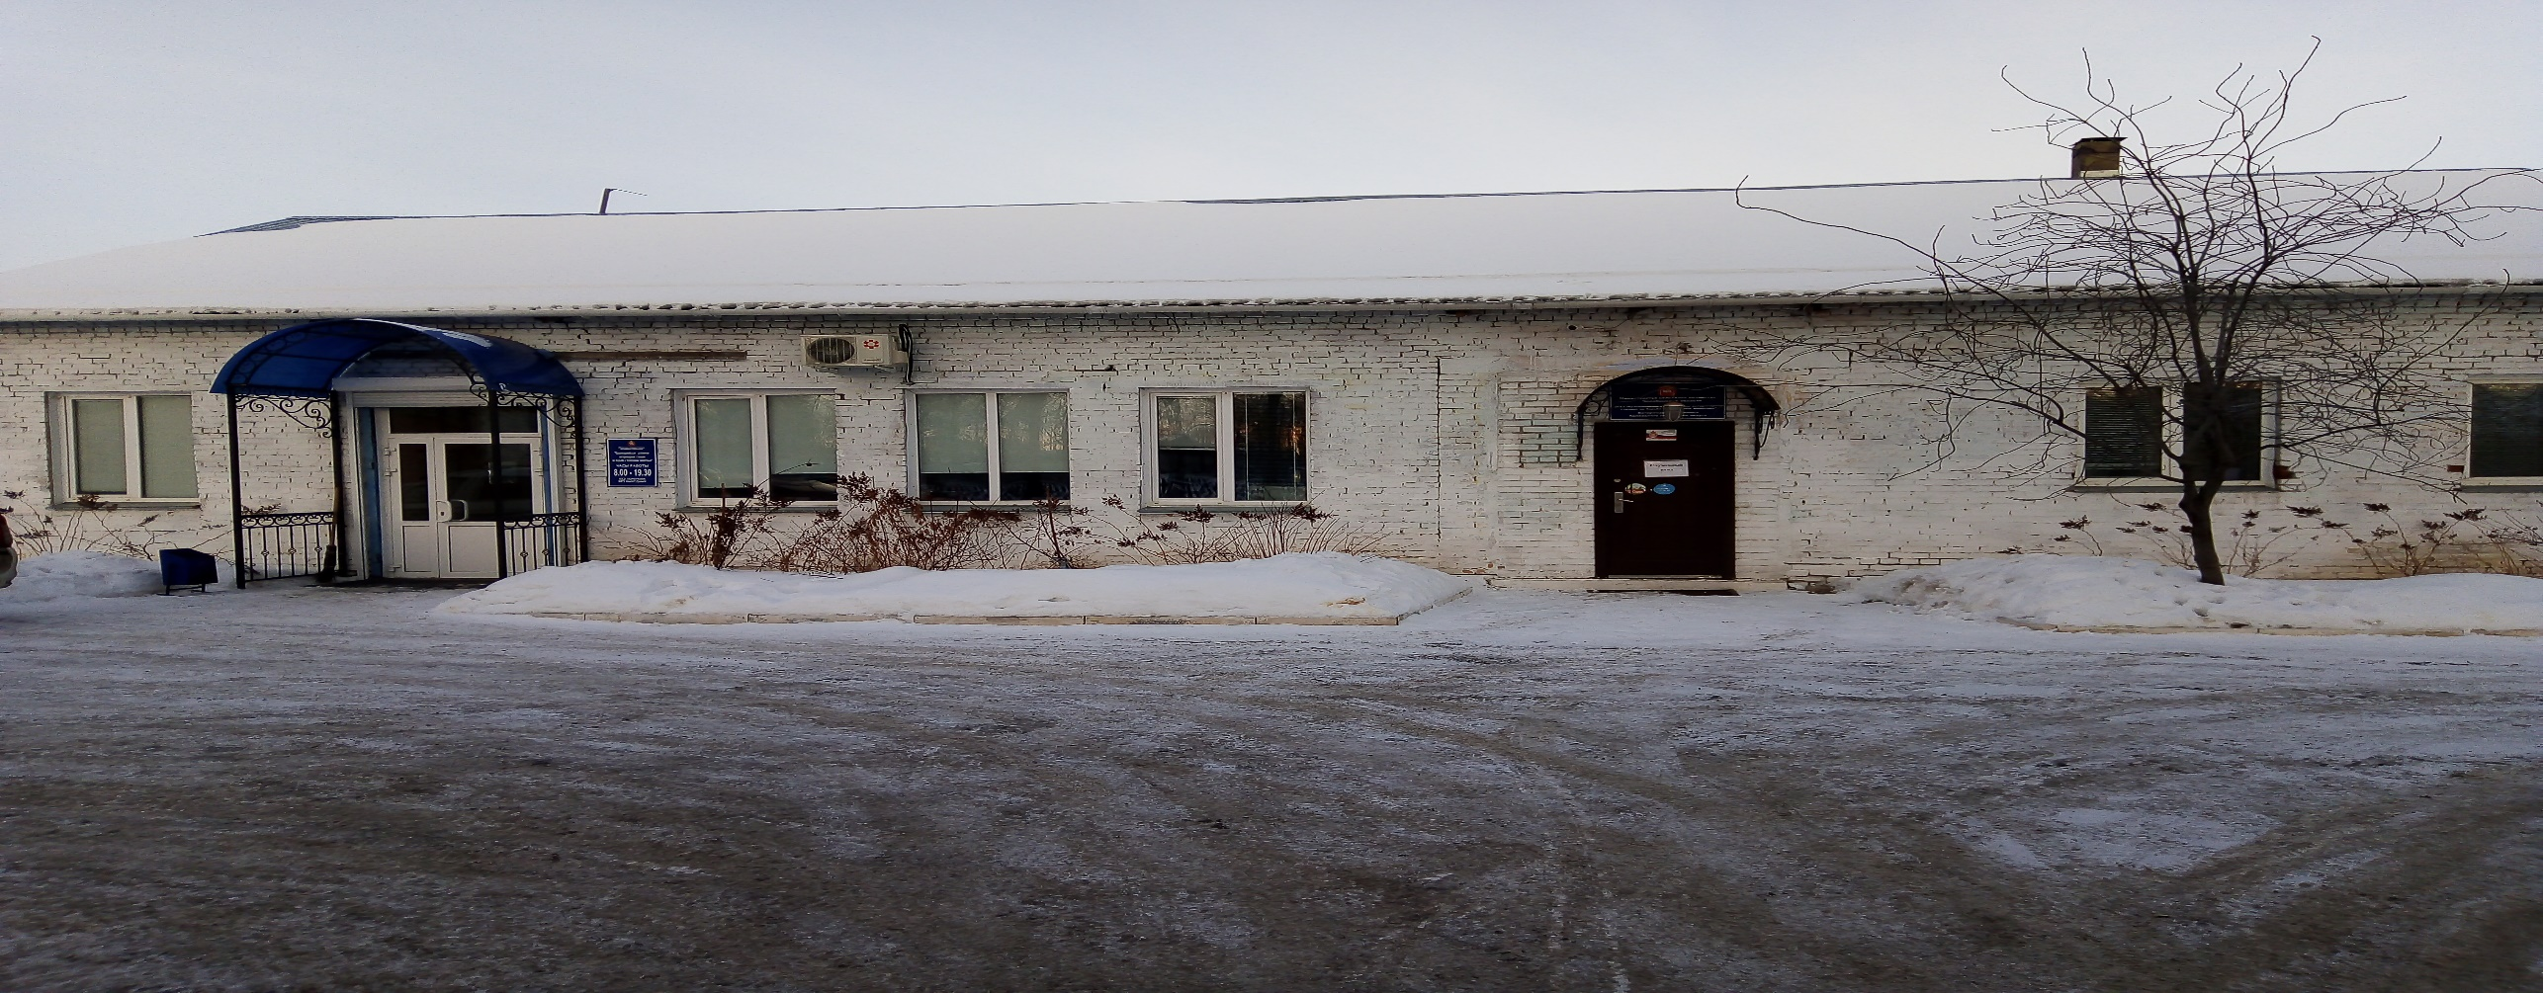
Ветеринарный отдел Копейского городского округа

Slide 10
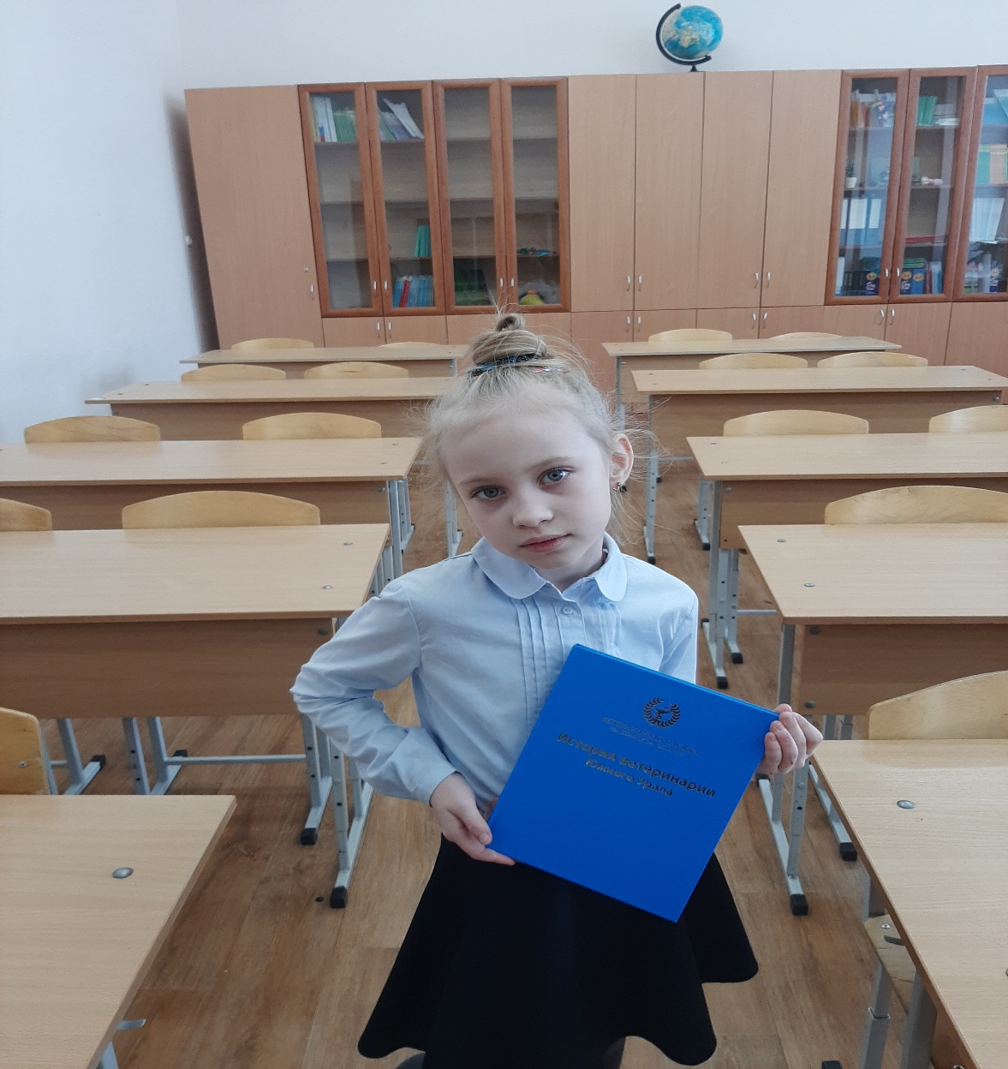


Slide 11
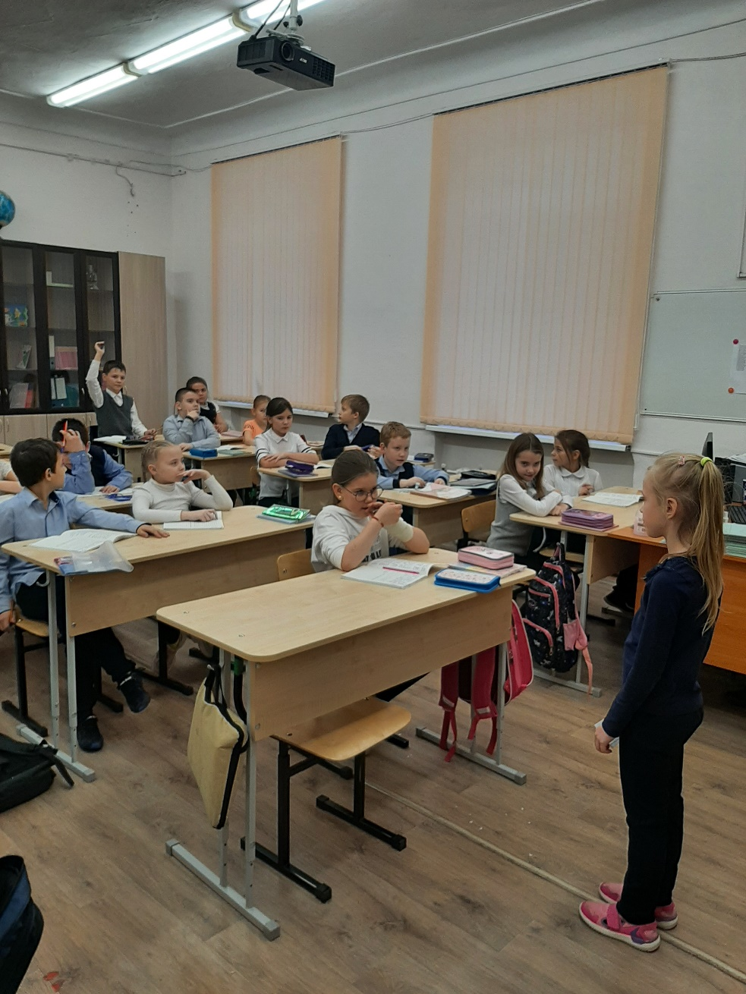
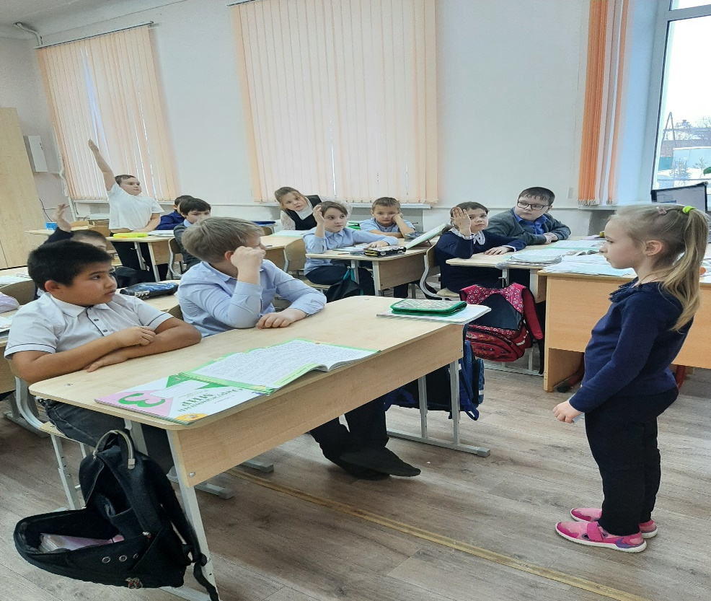
Анкетирование обучающихся

Slide 13

Памятка
«Наши домашние питомцы»

Slide 14
Заключение
Выдвинутая мной гипотеза, что через изучение истории ветстанции мы пополним свои знания об истории родного города, о пользе ветстанции для животных, подтвердилась.

Slide 15


